Slide 1

ỦY BAN NHÂN DÂN QUẬN LONG BIÊN
TRƯỜNG MẦM NON CỰ KHỐI
Lĩnh vực phát triển nhận thức
Khám phá xã hội
Đề tài: Gia đình bé chuẩn bị đón tết
Đối tượng: 5 – 6 tuổi
Giáo viên : Nguyễn Thị Thảo
Năm học: 2024 - 2025

Slide 2

MỤC ĐÍCH – YÊU CẦU
1. Kiến thức:
- Trẻ biết được tết nguyên đán là tết cổ truyền của dân tộc
- Các hoạt động diễn ra ngày tết
- Trẻ biết được một số món ăn ngày tết
2. Kỹ năng:
- Phát triển khả năng tư duy, ghi nhớ có chủ định.
- Phát triển vốn từ, rèn ngôn ngữ mạch lạch cho trẻ.
3. Thái độ:
- Trẻ hào hứng tham gia vào giờ học

Slide 3
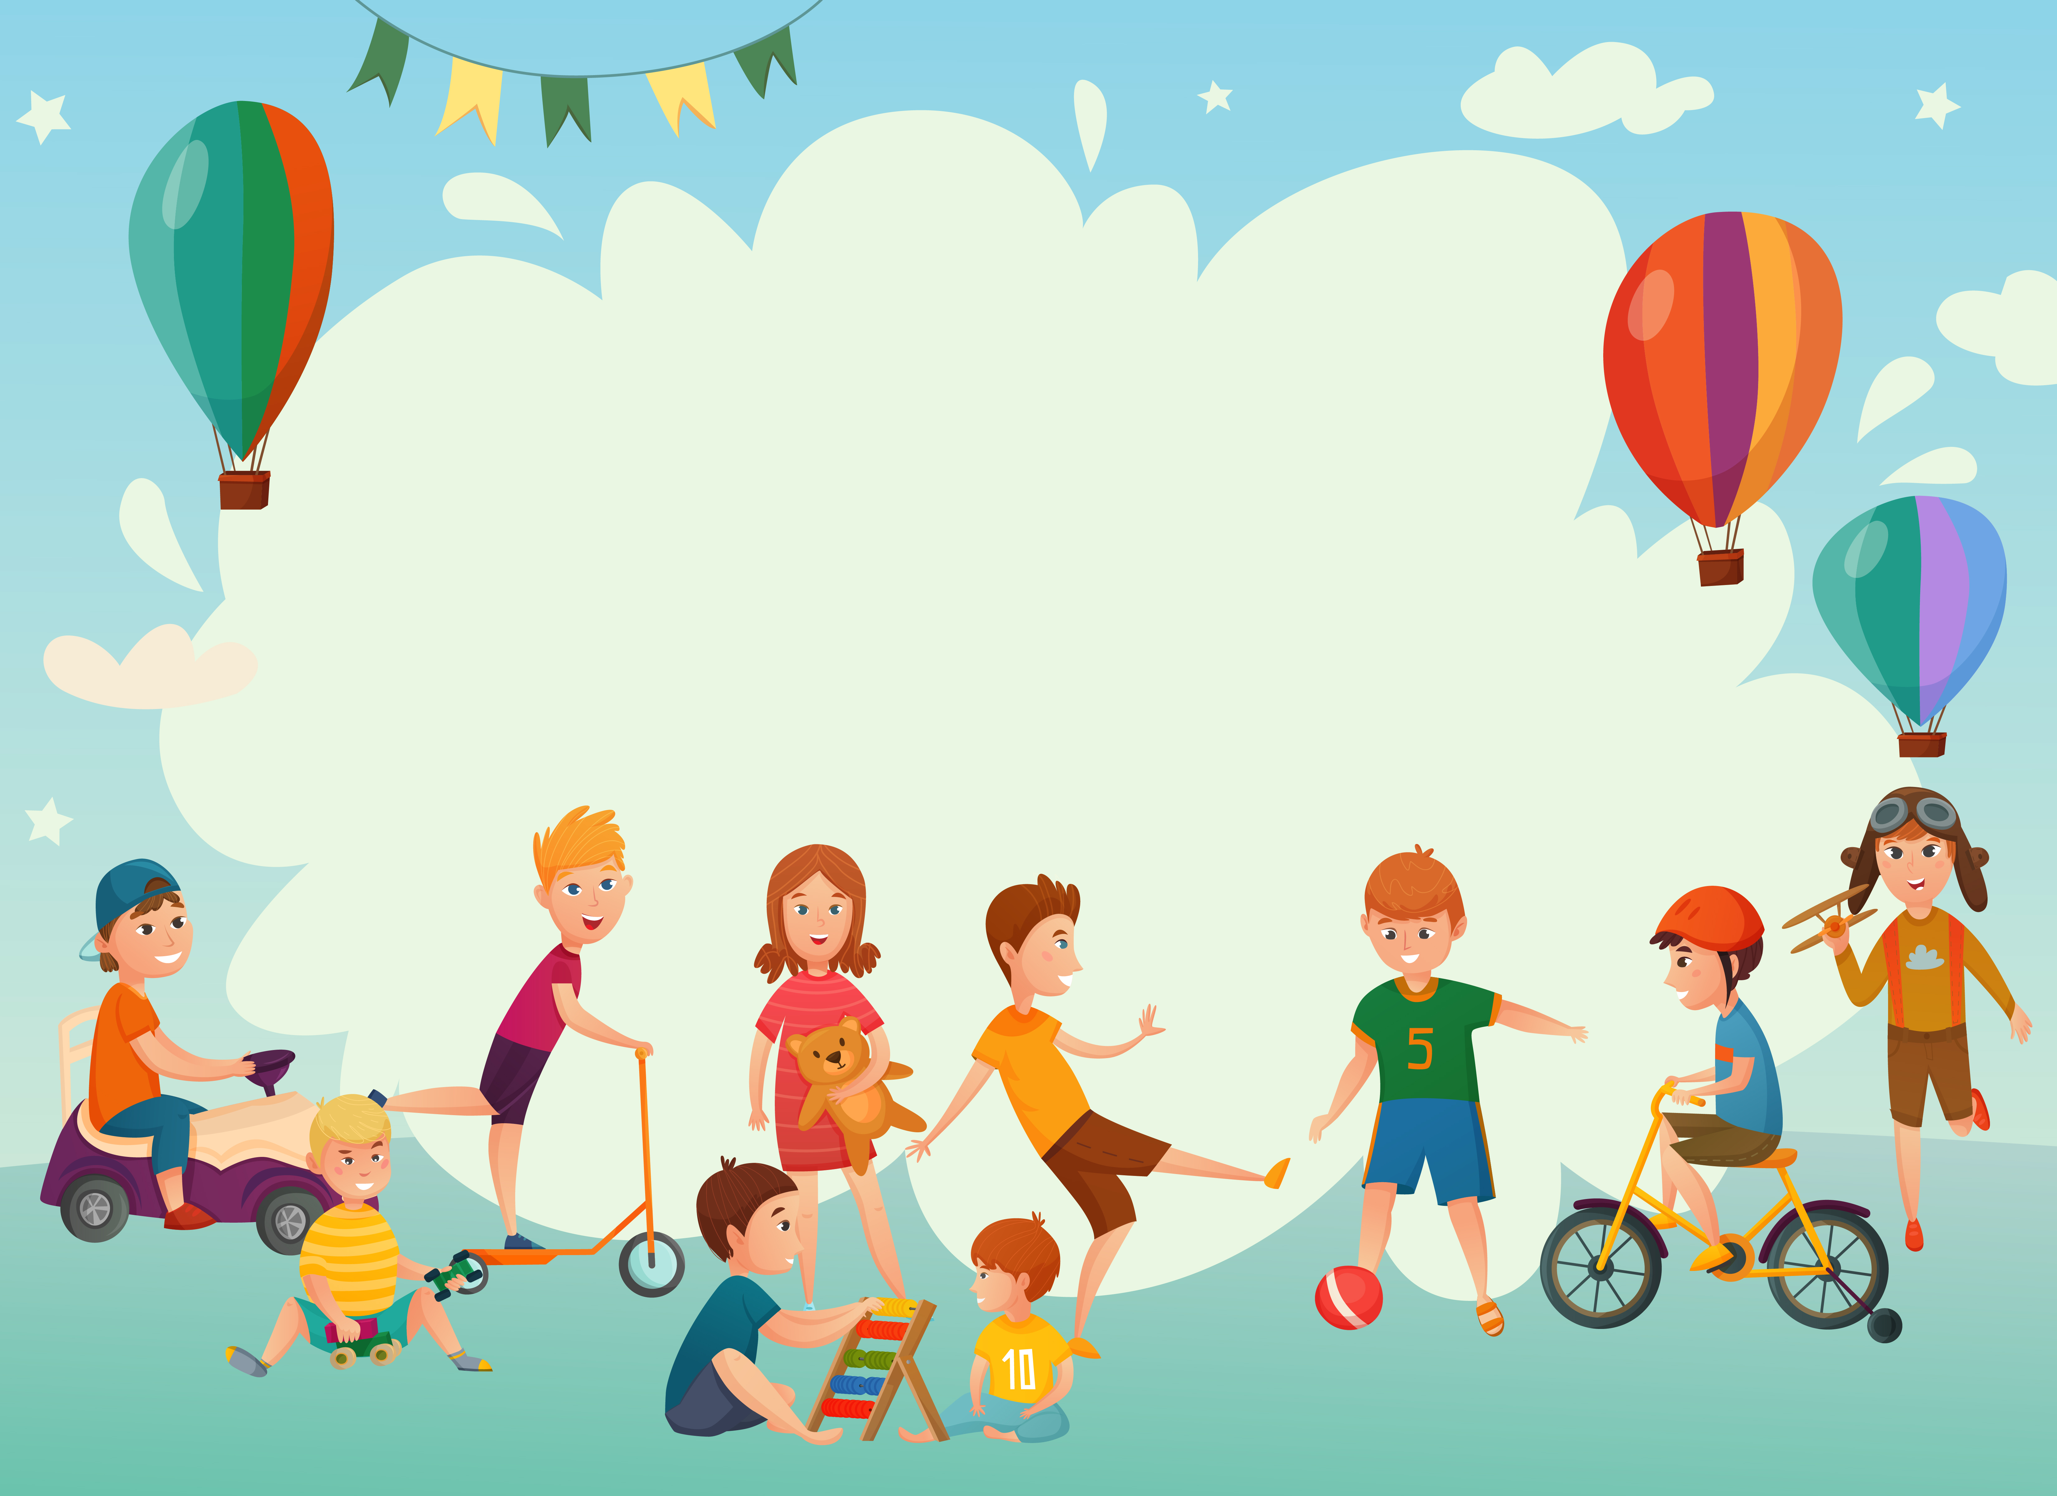
CHUẨN BỊ
1. Đồ dùng của cô:
- BGĐT
- Nhạc
2. Đồ dùng của trẻ:
Lôtô các hoạt động, món ăn trong ngày tết
Nguyên liệu gói bánh
Các loại quả

Slide 4

Ổn định tổ chức:
Cô và trẻ hát: “Tết tết tết đến rồi ”

Slide 5


Slide 6


Trò chơi: "Ô CỬA BÍ MẬT"
Cô chia trẻ làm 2 đội,
cho lần lượt từng đội chọn ô số
dưới mỗi ô số là một câu đố.
Đội nào giải được nhiều ô số
thì đội đó chiến thắng.

Slide 7

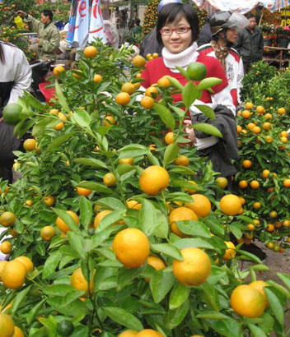
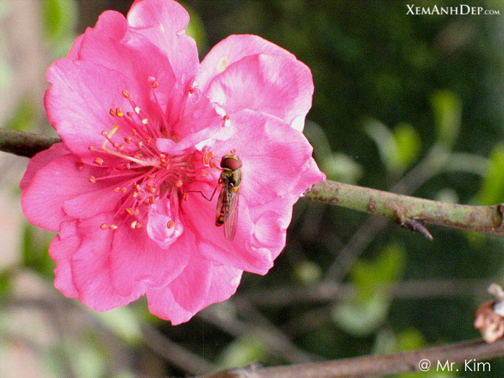
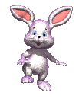

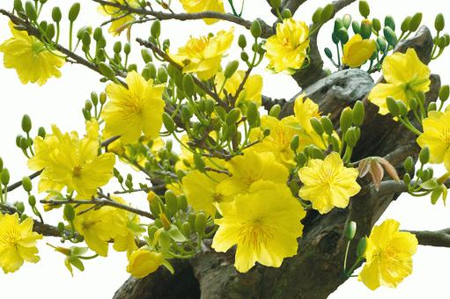
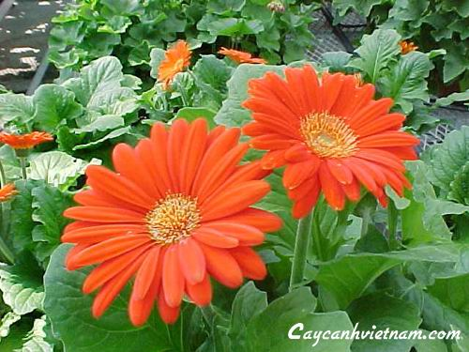
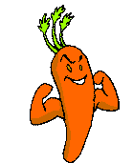

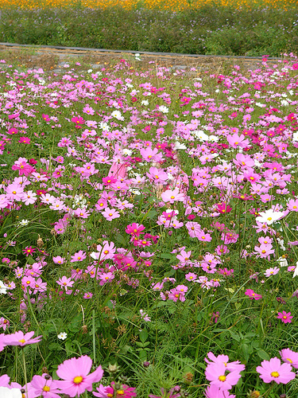


Trò chơi: "Ô cửa bí mật"
Đố bé ?
Đố bé ?
Đố bé ?
Cây gì lá nhỏ
Quả nó xinh xinh
Vàng tươi trĩu cành
Bày trong ngày Tết ?
Hoa gì cánh nhỏ màu hồng
Tết về thường có ở trong mọi nhà ?
1
2
3
Hoa đào ngoài Bắc
Hoa gì trong Nam
Cánh nhỏ màu vàng
Cùng vui đón Tết ?
Hoa mai
Cây quất
Hoa Đào
Hoa ®ång tiÒn
Đố bé ?
Đố bé ?
Đố bé ?
5
Hoa gì?
Cánh mỏng manh thay
Ngỡ đàn bươm bướm
Tung bay rập rờn?
4
6
Thân cành có nhiều gai
Hương thơm toả sớm mai
Trắng hồng nhung nhiều loại
Tên gọi là hoa chi?
Hoa gì màu đỏ
Êm mượt như nhung
Xếp tròn vòng quanh
Nhị vàng ở giữa
Hoa hồng
Hoa bướm

Slide 8
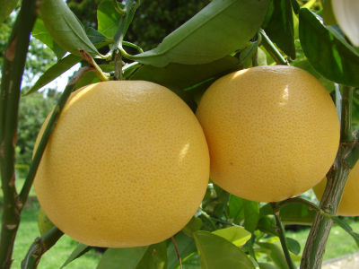
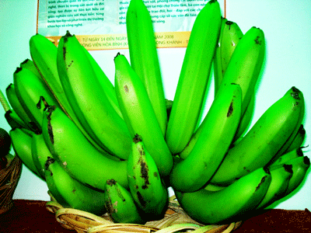
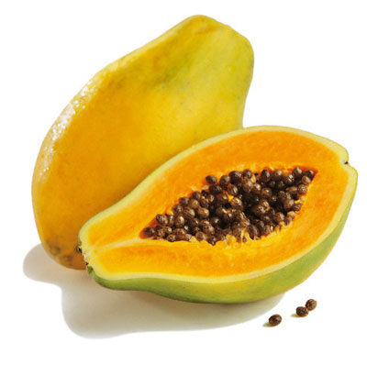

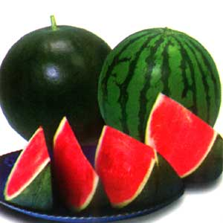
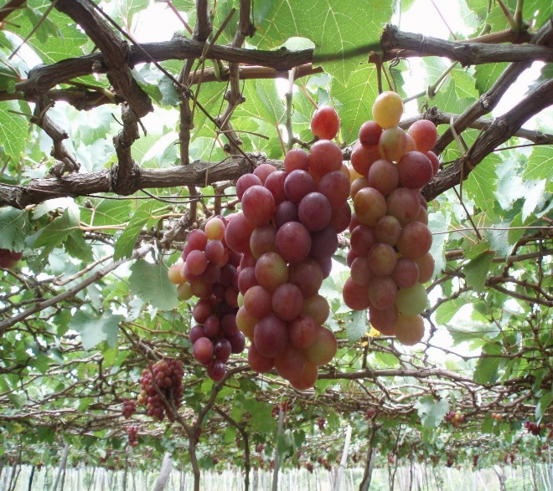
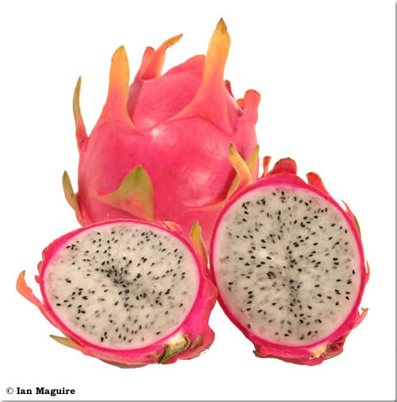


Trò chơi: "Ô cửa bí mật"
Đố bé ?
Đố bé ?
Trông như quả bóng màu xanh
Bổ ra tôm tép xếp thành múi xinh
1
Quả gì cong cong
Xếp thành một nải
Nải xếp thành buồng
Khi chín vàng ươm
ăn ngon ngọt lắm
3
2
Tên nghe chẳng thiếu chẳng thừa
Chín vừa ăn bổ lại vừa ngọt thơm
Quả bưởi
Là bánh gì ?
Quả đu đủ
Nải chuối
Quả thanh long
Đố bé ?
Đố bé ?
Đố bé ?
5
Quả gì vỏ đỏ
Ruột chấm vừng đen
Ăn vào mà xem
Ngọt ơi là ngọt
4
6
Quả gì ruột đỏ
Lấm tấm hạt đen
Mời bạn nếm xem
Ngọt ơi là ngọt?
Quả gì màu tím trên giàn
Từng chùm chín mọng mang toàn chữ o
Quả dưa hấu
chùm nho

Slide 9

Các hoạt động diễn ra vào ngày tết

Slide 10
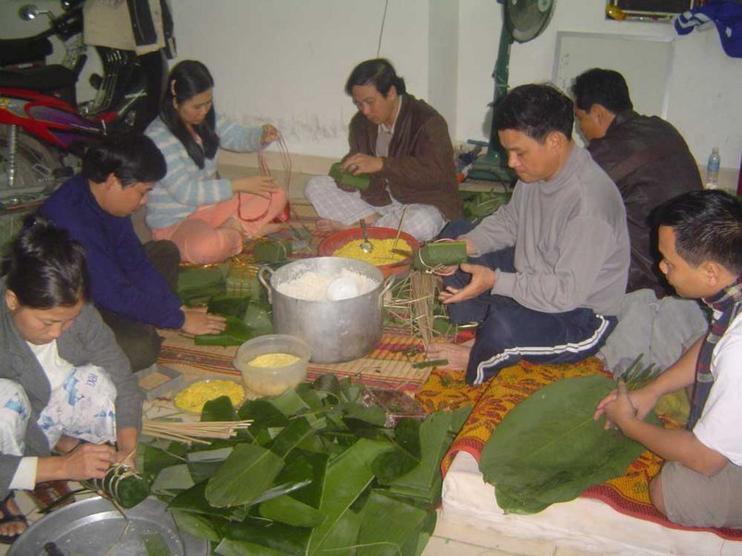
Gói bánh chưng

Slide 11
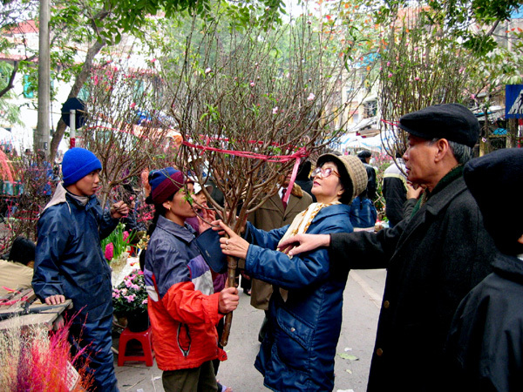
Đi mua hoa

Slide 12
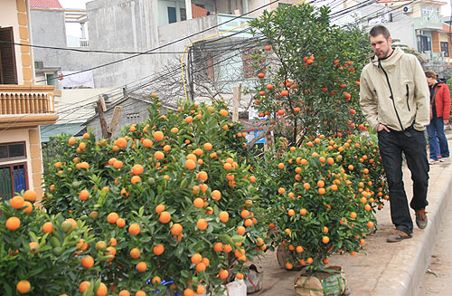
Mua quất cảnh

Slide 13
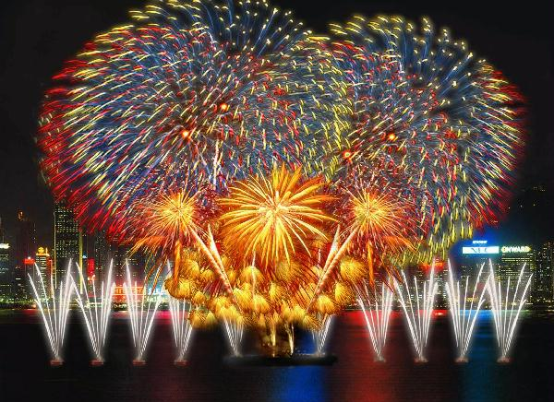
Pháo hoa

Slide 14
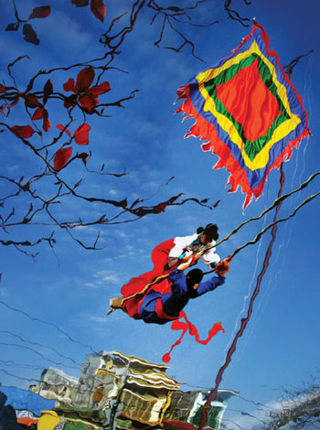
Chơi đu
Chơi đu

Slide 15
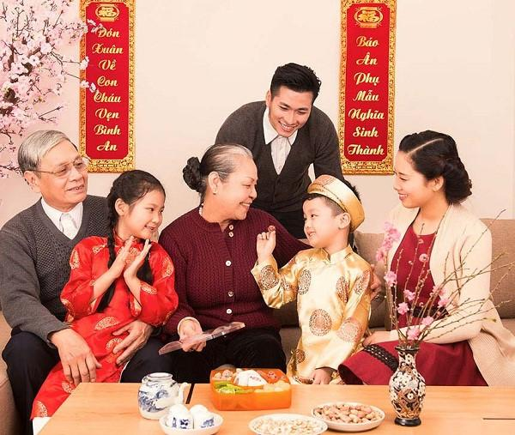
Chúc tết ông bà

Slide 16
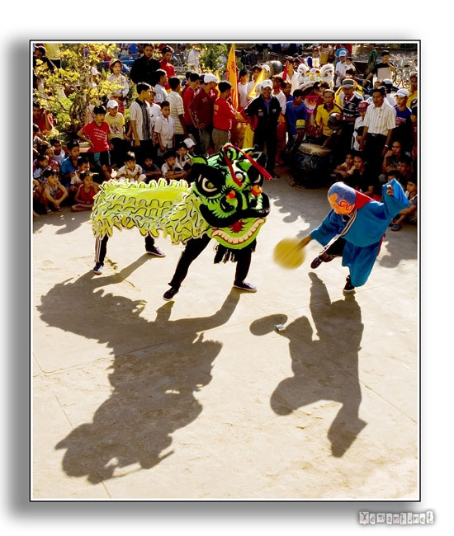
Múa Lân

Slide 17
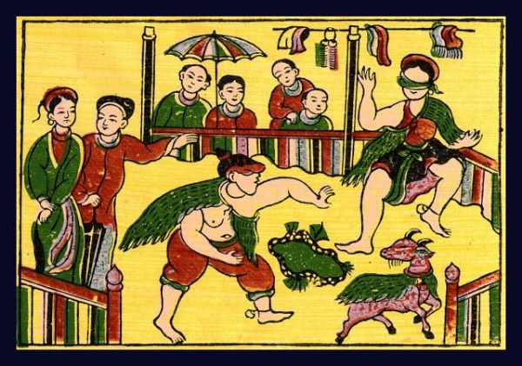
Bịt mắt bắt dê

Slide 18
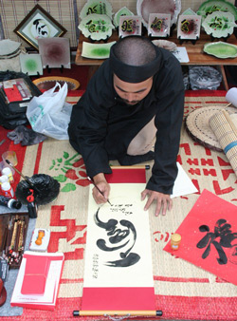
Đi xin chữ

Slide 19
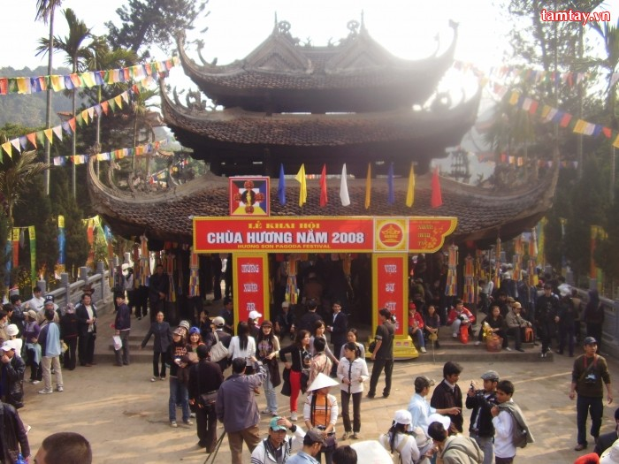
Đi lễ chùa

Slide 20

Các món ăn ngày tết

Slide 21
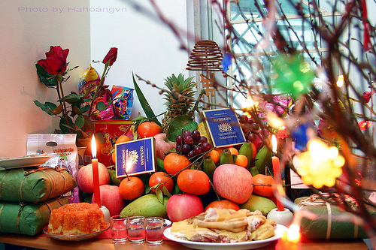
Mâm ngũ quả

Slide 22
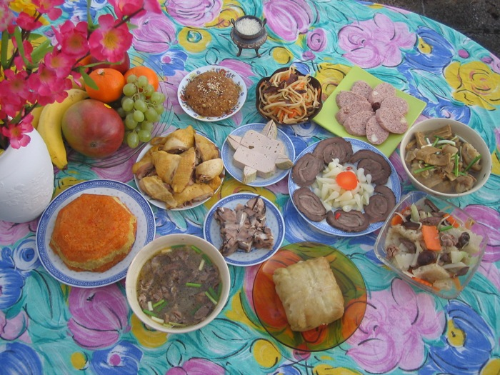
Mâm cỗ tất niên

Slide 23
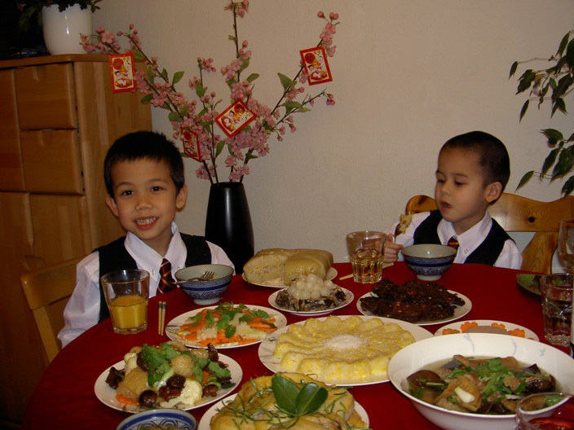
Bữa cơm Ngày tết

Slide 24
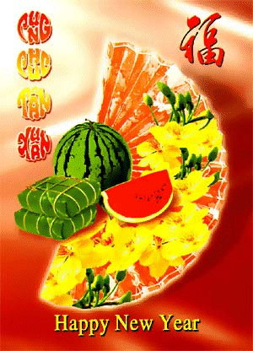
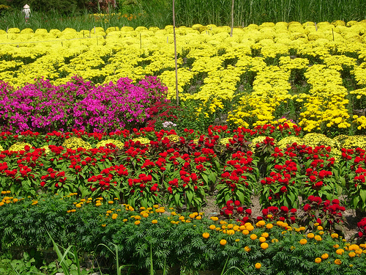
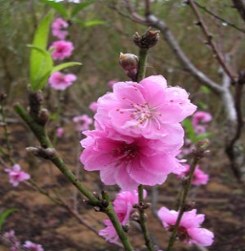
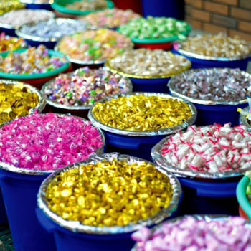
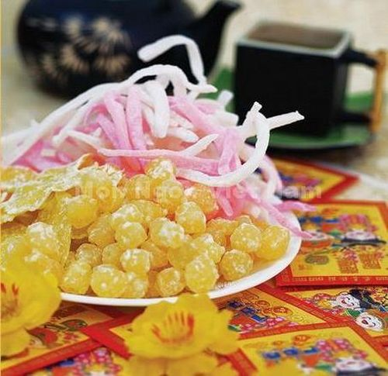
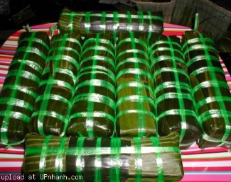
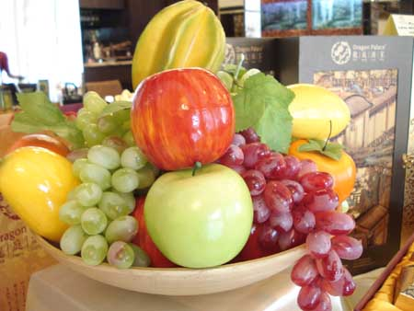
Hoa quả ngày tết

Slide 25
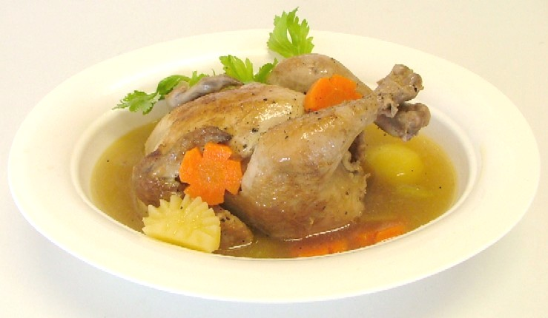
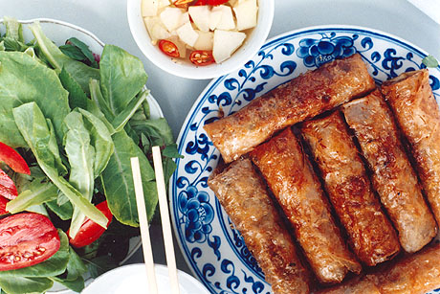
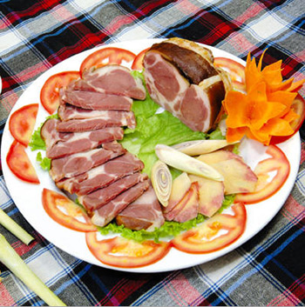
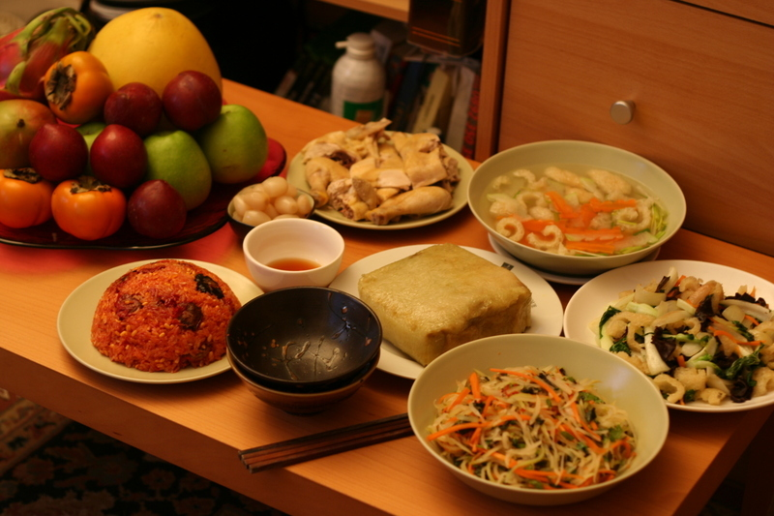
Món ăn ngày tết

Slide 27

Kết thúc giờ học

